Slide 1


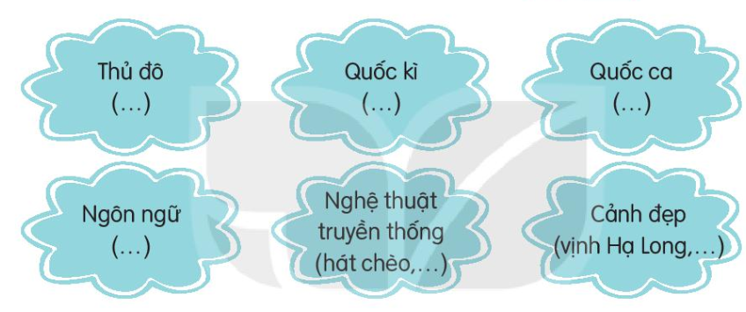
1. Tìm từ ngữ thích hợp cho mỗi chỗ trống

Slide 2
Hà Nội
Cờ đỏ sao vàng
Tiến quân ca
Tiếng Việt
Biển Nha Trang, Hồ Gươm…
Tuồng, cải lương, múa rối nước…

Slide 3




Giáo viên điền vào đây
Giáo viên điền vào đây
Giáo viên điền vào đây
Giáo viên điền vào đây

Slide 4

TẠM BIỆT VÀ HẸN GẶP LẠI
TẠM BIỆT VÀ HẸN GẶP LẠI

